Slide 1
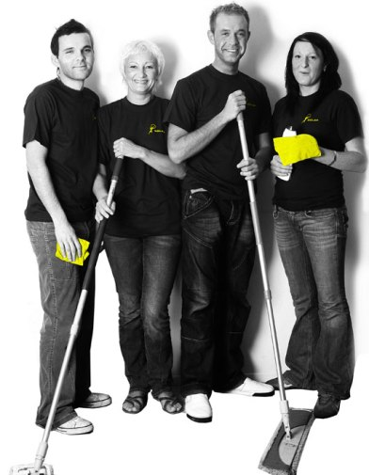

Sólarræsting ehf
Svanurinn og áhrif hans á rekstur Sólarræstingar

Slide 2

Almennt um fyrirtækið
Sólarræsting er leiðandi fyrirtæki í almennum ræstingum á höfuðborgarsvæðinu.
Fyrirtækið er stofnað 2002 af Einari Ólafssyni
Starfsmenn í dag eru um 110
Helstu viðskiptamenn eru ríkisstofnanir og bæjarfélög og einnig fjöldi almennra fyrirtækja
Daglega eru þrifnir yfir 110 þúsund m2.

Slide 3
Umhverfisstarf
Einar Ólafsson kom því á stað
Áhugi á umhverfismálum
  Lágmarka áhrif á umhverfið
  Ábyrgð okkar á framtíðinni
  Betri nýting fjármuna og efna
  Aukið skipulag á starfseminni

Slide 4
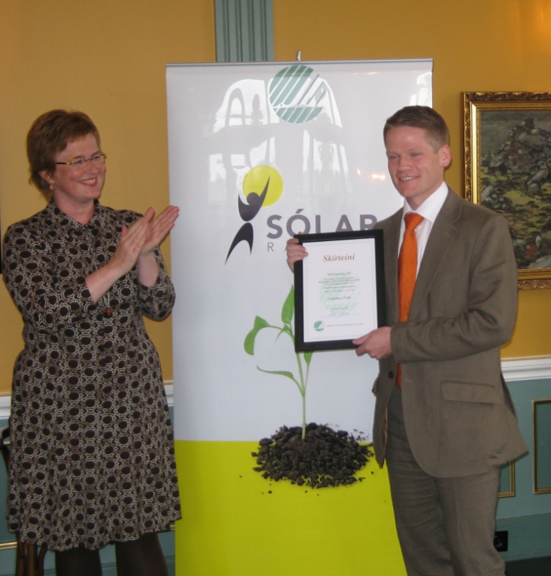
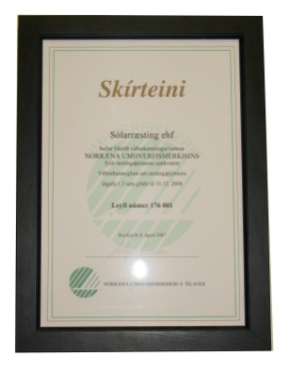
Svanurinn
Ákveðið að sækja um hann um mitt ár 2006.
Alta sá um skipulagningu þeirrar vinnu
Allir á skrifstofu komu að þeirri vinnu
Tók tíma og tók á! Einnig kostnaður

Slide 5
Hverju þurfti að breyta?
Öllu!
Efnum, áhöldum, aðferðum
Þjálfun starfsfólks
Skipulagi, koma á gæðakerfi, eftirlitskerfum, rekjanleika kvartana
Skjalastjórnun og gæðahandbók

Slide 6
Innleiðingarferlið
Staðan tekin í byrjun
Verkefnum skipt niður á einstaklinga
Svanshópur hittist reglulega og tekur stöðu á framgangi
Innleiðing nýrra verkferla kynnt innanhús
Kynnt utanhús
Raunveruleg innleiðing verkferla hafin

Slide 7
Árangurinn!
Gerbreytt fyrirtæki
Dagleg efni úr 12 -> 4, mun minni notkun, öll Svansmerkt
Plastpokanotkun úr 3 tonnum í 1 tonn ( í dag 6 tonn í 2 tonn)
Skipulag fyrirtækissins miklu skilvirkara, gagnagrunnur, hrós...
Gæði miklu meiri, mun færri kvartanir
Kuðungurinn fyrir árið 2007!
Peningalegur sparnaður
Kynning, nokkrar blaðagreinar, sjónvarpsviðtöl og jákvæðari ímynd
Framtíðarlausn, fyrirtækið í stakk búið til að stækka
Meiri áhugi innan húss á umhverfismálum
  Aukaverk líka græn, Ivax kerfi
  Innanhús endurvinnsla

Slide 8
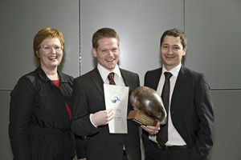
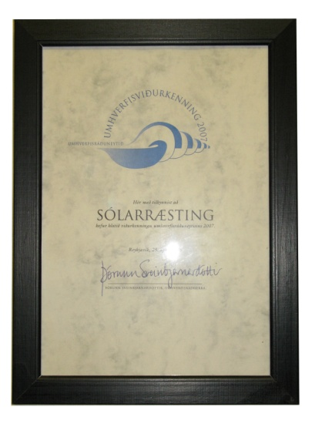
Kuðungurinn 2007

Slide 9
Framtíðin!
Halda áfram
ISO 14000 og ISO 9000
Vinna meira með kúnnum
  Koma að endurvinnslu hjá þeim
  Hætta plastpoka notkun
  ?
Umhverfisvænt er framtíðin
Ekki lifa um efni fram, fara vel með
Öll hugsun, skipulag og meðvitund getur bara hjálpað

Slide 10
Ef gert aftur?
Kynnt starfsfólki við ræstingarnar betur breytingar
Kynnt kúnnum betur, höfðu ekki allir trú, fundu enga lykt!
Hefðum getað gert þetta ódýrar
Ef við hefðum ekki farið þessa leið
  Vill ekki hugsa þá hugsun til enda...

Slide 11
Gæði ræstinga
Samskipti – fagmennska – jákvæðni
Samskipti
  Mikilvægasti hlekkurinn, einn aðal tengiliður, þjónustustjóri eru tengiliðir við Sólarræstingu en líka deildarstjóri og framkvæmdastjóri. Mælum með nokkrum tengiliðum frá viðskiptavini á stærri stöðum.
  Reglulegar heimsóknir ÞS til tengiliða eftir fyrir fram ákveðinni áætlun
  Reglulegar heimsóknir ÞS til ræstingarfólks á vinnustað þess
  Öll samskipti við viðskiptavini eru skráð í gagnagrunn, hvort sem það eru hrós, ábendingar eða kvartanir
  Allar kvartanir eru rekjanlegar og hægt er að sjá á hverjum tíma hvaða kvartanir séu opnar (óleystar)

Slide 12
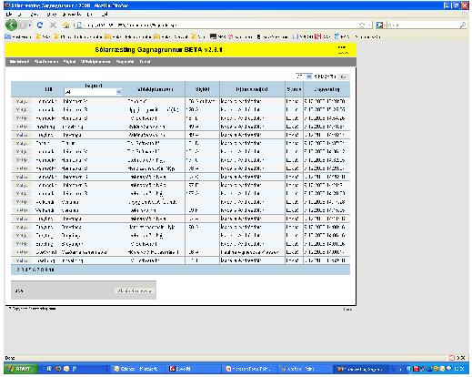
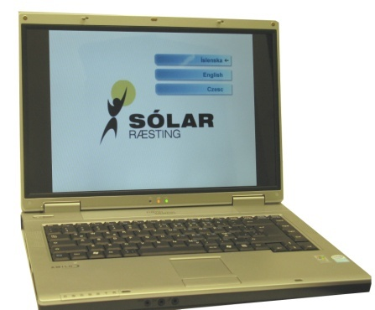
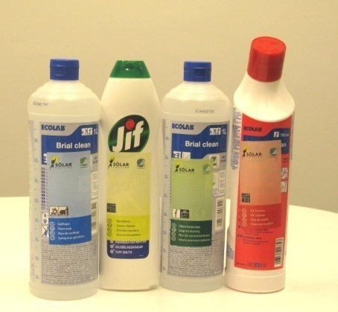
Gæði ræstinga
Samskipti – fagmennska – jákvæðni
Fagmennska
  Gæði ræstinganna byggjast á hæfni og þekkingu ræstingafólksins.
  Allt ræstingarfólk fer á ítarlegt námskeið í byrjun sem síðan er fylgt á eftir með kennslu á hverjum stað.
  Reglulegar gæðaúttektir ÞS til viðskiptavina, þar sem ákveðin svæði eru tekin út og einkun gefin í samræmi við árangurinn. Rekjanlegt í gagnagrunni.
  Samræmd áhöld og efni allsstaðar
  Umhverfisstofnun hefur eftirlit með gæðaeftirliti, efnanotkun og skráningu samskipta.
  Stjórnendur sækja reglulega námskeið hér heima og erlendis í gæðastjórnun, efnanotkun og samskiptum.

Slide 13
Gæði ræstinga
Samskipti – fagmennska – jákvæðni
Jákvæðni
  Í Sólarræstingu leggjum við mikla áherslu á jákvætt viðhorf í öllum okkar störfum. Ræstingar eru gríðarlega mikilvæg þáttur í sérhverju fyrirtæki og hefur mikil áhrif á vellíðan starfsmanna.
  Jákvæðni í samskiptum við starfsfólk og viðskiptavini teljum við að sé lykillinn að farsældum í viðskiptum til framtíðar.

Slide 14
Samskipti – fagmennska – jákvæðni
Takk fyrir

Slide 15
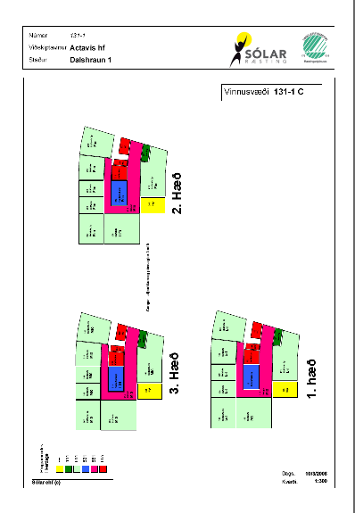
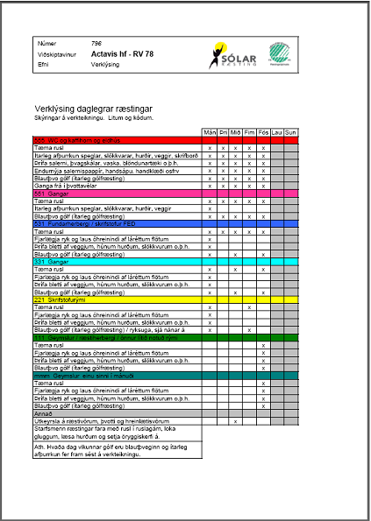
Tilboðsgerð
  Skilgreining á ræstingarþörf, brotin niður á hvert rými
    Athugað með sérþarfir eins og kaffistofur og mötuneyti
    Gólfefni, þarf séraðferðir, hvað með bón eða Ivax kerfið
    Losun á rusli, hver er þörfin á hverjum stað, þarf plastpoka
  Byggingar teiknaðar inn í sérstakt ræstingarforrit
  Tilboð reiknað út frá þessum forsendum og komið til viðskiptavinar

